Slide 1



TRƯỜNG TIỂU HỌC AN HỒNG
Môn : Đạo đức Lớp 3
CHỦ ĐỀ 5: TÍCH CỰC HOÀN THÀNH NHIỆM VỤ
Bài 06: Tích cực hoàn thành nhiệm vụ (Tiết 1)
Giáo viên: Lại Thị Quỳnh Hoa
Lớp: 3A5

Slide 2
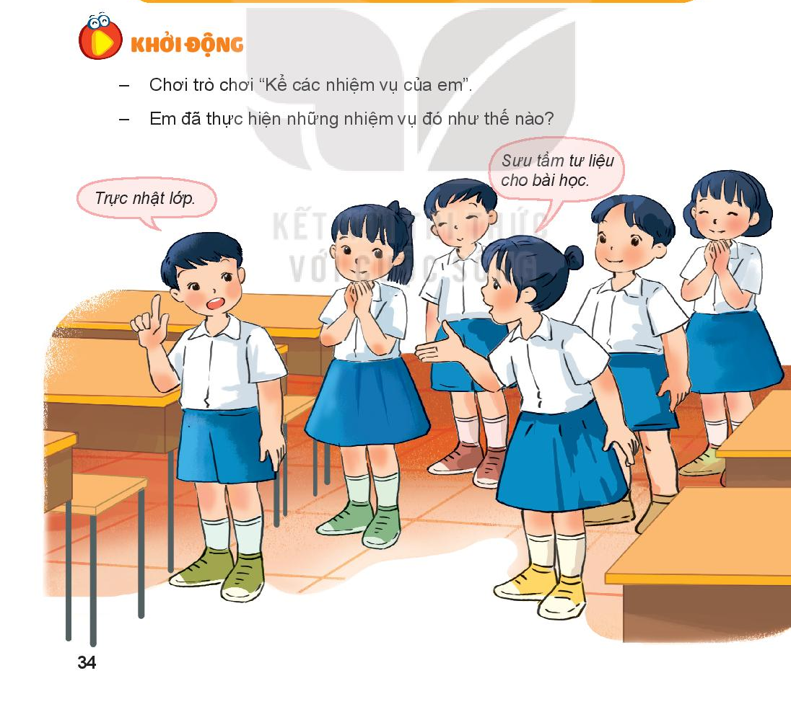

Slide 3
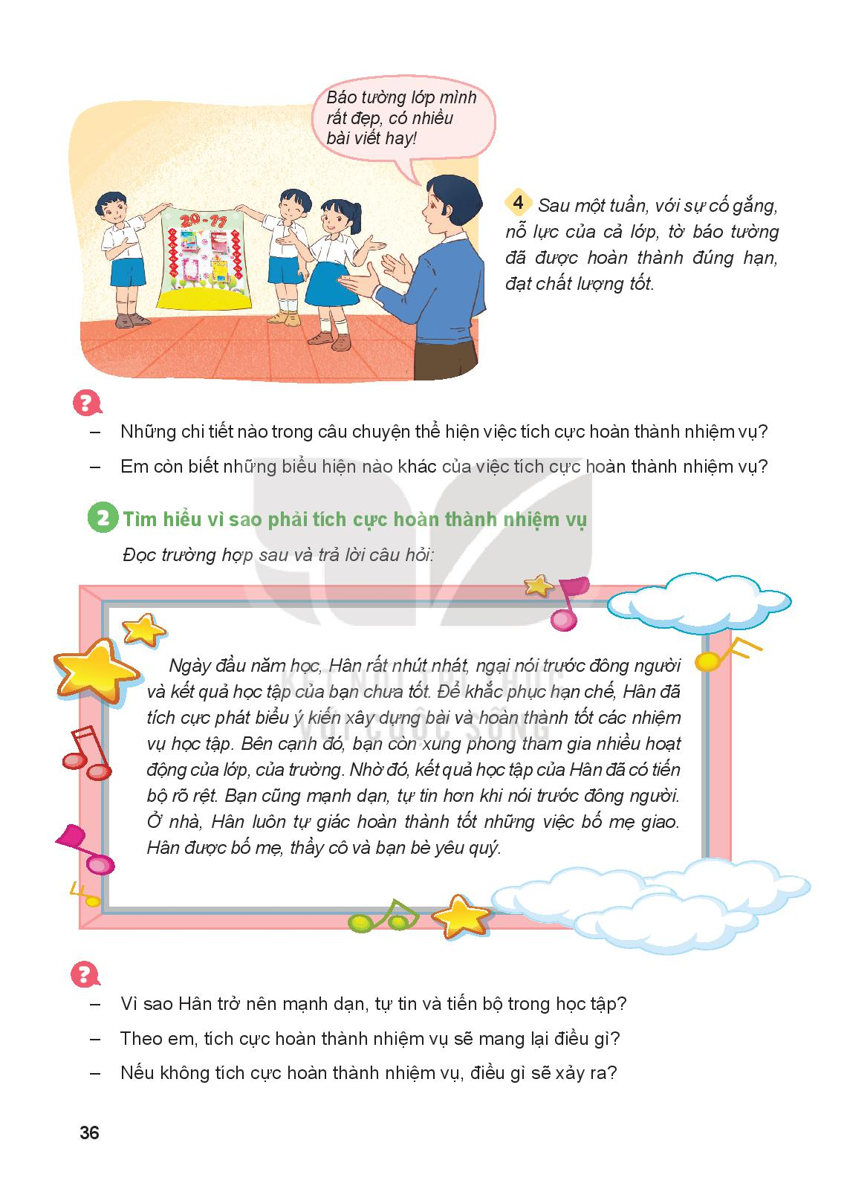
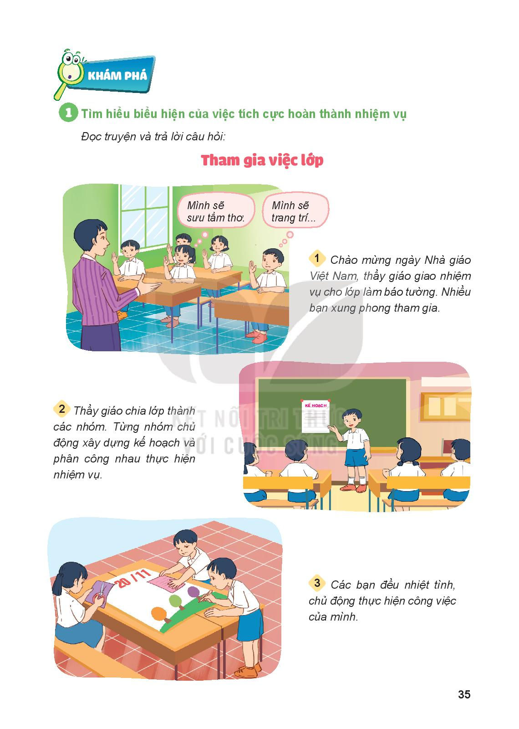

Slide 4
Câu hỏi thảo luận
1. Những chi tiết nào trong câu chuyện thể hiện việc tích cực hoàn thành nhiệm vụ?
2. Em còn biết những biểu hiện nào khác của việc tích cực hoàn thành nhiệm vụ?
Thảo luận nhóm 4 ( 3’)

Slide 5
1. Những chi tiết nào trong câu chuyện thể hiện việc tích cực hoàn thành nhiệm vụ?
Những chi tiết trong câu chuyện thể hiện việc tích cực hoàn thành nhiệm vụ là: xung phong tham gia; chủ động xây dựng kế hoạch; nhiệt tình thực hiện phần việc của mình; cố gắng, nỗ lực; hoàn thành đúng thời hạn, chất lượng tốt.
2. Em còn biết những biểu hiện nào khác của việc tích cực hoàn thành nhiệm vụ?
Những biểu hiện nào khác của việc tích cực hoàn thành nhiệm vụ như tự giác, không ngại khó, ngại khổ, làm việc có trách nhiệm...

Slide 6


Slide 7
1. Vì sao Hân trở nên mạnh dạn, tự tin và tiến bộ trong học tập?
Hân mạnh dạn, tự tin và tiến bộ trong học tập vì Hân đã tích cực phát biểu ý kiến, hoàn thành tốt nhiệm vụ học tập..
2. Theo em, tích cực hoàn thành nhiệm vụ sẽ mang lại điều gì?
Tích cực hoàn thành nhiệm vụ sẽ giúp em tiến bộ trong học tập, được mọi người yêu quý..
3. Nếu không tích cực hoàn thành nhiệm vụ, điều gì sẽ xảy ra?
Nếu không tích cực hoàn thành nhiệm vụ sẽ khiến bản thân trở thành người không có trách nhiệm, không thể hoàn thành nhiệm vụ được giao, gây ảnh hưởng đến người khác…

Slide 8
Tích cực hoàn thành nhiệm vụ sẽ mang giúp em tiến bộ trong học tập, công việc; manh dạn, tự tin trong các hoạt động tập thể; được mọi người tin yêu, quý mến.

Slide 9
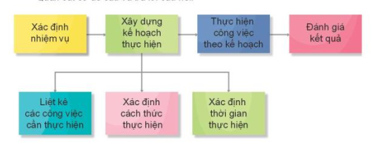
Để hoàn thành tốt nhiệm vụ, em cần làm gì?

Slide 10
Để hoàn thành tốt nhiệm vụ, các em cần thực hiện theo các bước sau:
Bước 1: Xác định nhiệm vụ đó là gì.
Bước 2: Xây dựng kế hoạch để thực hiện. Trong bước này cần liệt kê các việc cần thực hiện; xác định cách thức để thực hiện mỗi việc; xác dịnh thời gian thực hiện từng việc. Nếu là nhiệm vụ làm theo nhóm thì cần xác định người phụ trách cho mỗi việc.
Bước 3: Tiến hành thực hiện công việc theo kế hoạch.
Bước 4: Đánh giá kết quả công việc đã thực hiện theo các tiêu chí: về thời gian và chất lượng

Slide 11
Trò chơi: Phỏng vấn
Hãy kể về một nhiệm vụ mà bạn đã hoàn thành. Bạn đã thực hiện nhiệm vụ đó theo các bước nào?”

